Slide 1
npsimid
MySQL
Partea VII. Administrarea MySQL

Slide 2
Administrarea MySQL
npsimid
Ce ne așteaptă?
1. Utilizatori și drepturi de acces
2. Conexiunile
3. Replicarea
4. Backup-ul bazei

Slide 3

Utilizatori și drepturi de acces
Administrarea MySQL
npsimid
1. Utilizatori și drepturi de acces
Crearea unui utilizator
La instalarea MYSQL se creează un user root cu rol de super administrator
Sintaxa de crearea a unui utilizator de către utilizatorul root
CREATE USER IF NOT EXISTS 'nume_utilizator'@'nume_host'
IDENTIFIED BY parola
nume_host reprezintă adresa de pe care utilizatorul poate să se conecteze la server. Pentru accesarea serverului de pe orice adresa ă se va scrie caracterul %
Utilizatorul creat cu această sintaxă va fi un utilizator fără nici un drept de acces
Pentru vizualizarea tuturor utilizatorilor se vor citi datele tabelului user a baze ide date mysql creată automat pe server
USE mysql;
SELECT * FROM user;

Slide 4
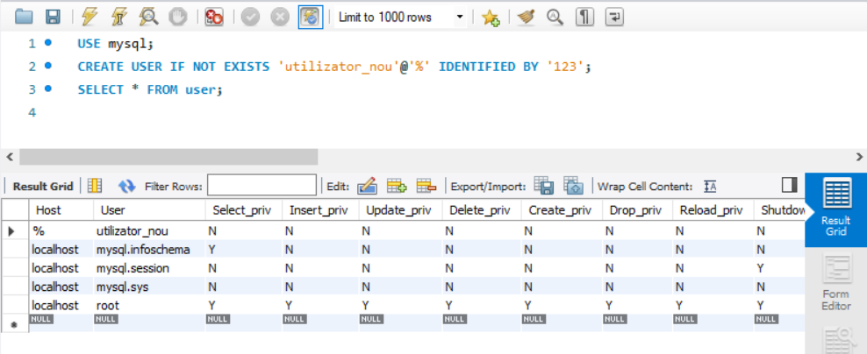
Utilizatori și drepturi de acces
Administrarea MySQL
npsimid
Exemplu de crearea a unui utilizator
Crearea utilizatorului utilizator_nou ce va putea accesa serverul de pe orice adresa IP
Multitudinea simbolurilor N în rezultate indică lipsa drepturilor respective

Slide 5
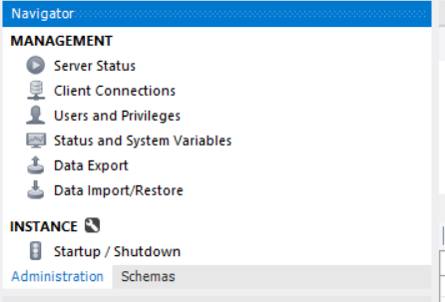
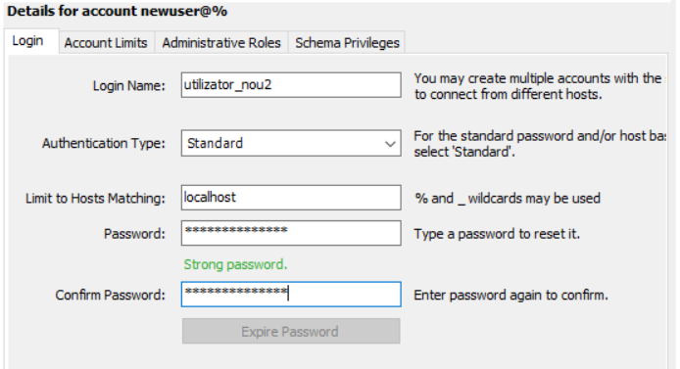

Utilizatori și drepturi de acces
Administrarea MySQL
npsimid
Crearea utilizatorilor în MySQL Workbench
1. Se selectează opțiunea Users and Privileges din tab-ul Administration a câmpului de navigare
3. În câmpul alăturat se introduc parametrii utilizatorului:
Nume utilizator
Tip de autentificare
Nume host
Parola
2. În fereastra care se deschide se selectează butonul Add Account

Slide 6
Utilizatori și drepturi de acces
Administrarea MySQL
npsimid
Setarea drepturilor de acces
Utilizatorul creat inițial nu are nici un drept de acces numit și privilegiu
Pentru atribuirea privilegiilor unui utilizator se utilizează sintaxa:
GRANT pribvilegiu1, privilegiu2, ...
ON nivel_privilegiu
TO nume_utilizator@host;
nivel_privilegiu determină nivelul la care va avea dreptul de acces utilizatorul:
*.* - nivel global la toate bazele de date de pe server
nume_baza.* - nivelul bazei de date
nume_baza.nume_tabel - nivelul tabelului
PROCEDURE nume_procedură - nivelul procedurii
nume_utilizator - nivelul de proxy asupra altui utilizator
nivelul colona a tabelului
Pentru vizualizarea privilegiilor unui utilizator se utilizează sintaxa:
SHOW GRANTS FOR nume_utilizator;

Slide 7
Utilizatori și drepturi de acces
Administrarea MySQL
npsimid
Lista drepturilor de acces
Lista drepturilor de acces și conținutul pe care are efect dreptul
Drept | Context | Drept | Context | Drept | Context
CREATE | Baza, tabel, index | UPDATE | Tabel, coloana | PROCES | Server
DROP | Baza, tabel, vedere | CREATE TEMPORARY TABELS | Tabel | PROXY | Server
GRANT OPTION | Baza, tabel, rutina | TRIGGER | Tabel | RELOAD | Server
LOCK TABLES | Baza | CREATE VIEW | Vedere | REPLICATION CLIENT | Server
REFERENCES | Baza, tabel | SHOW VIEW | Vedere | REPLICATION SLAVE | Server
EVENT | Baza | ALTER ROUTINE | rutina | SHOW DATABASES | Server
ALTER | Tabel | CREATE ROUTINE | rutina | SHUTDOWN | Server
DELETE | Tabel | EXECUTE | rutina | SUPER | Server
INDEX | Tabel | FILE | Acces file | ALL | Server
INSERT | Tabel, coloana | CREATE TABLESPACE | Server | USAGE | Server
SELECT | Tabel, coloana | CREATE USER | Server
7

Slide 8
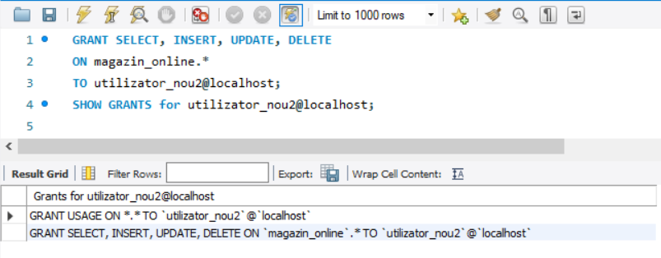
Utilizatori și drepturi de acces
Administrarea MySQL
npsimid
Exemplu de atribuire a drepturilor
Atribuirea privilegiilor SELECT, INSERT, UPDATE și DELETE asupra bazei de date magazin_online pentru utilizatorul utilizator_nou2
8

Slide 9
Utilizatori și drepturi de acces
Administrarea MySQL
npsimid
Setarea rolului de acces
Rolul de acces reprezintă un set de privilegii ce pot fi setate unui utilizator
Crearea rolurilor are loc conform sintaxei:
CREATE ROLE nume_rol_1, nume_rol_2,...;
Atribuirea privilegiilor respective pentru fiecare rol are loc conform sintaxei:
GRANT privilegiu_1, privilegiu_2,...
ON nivel_privilegiu
TO nume_rol;
Atribuirea rolului pentru utilizator are loc conform sintaxei:
GRANT num_rol
TO nume_utilizator;
Numele rolului ca și numele utilizatorul va conține și simbolul @ și numele host-ului (implicit host-ul este %)
9

Slide 10
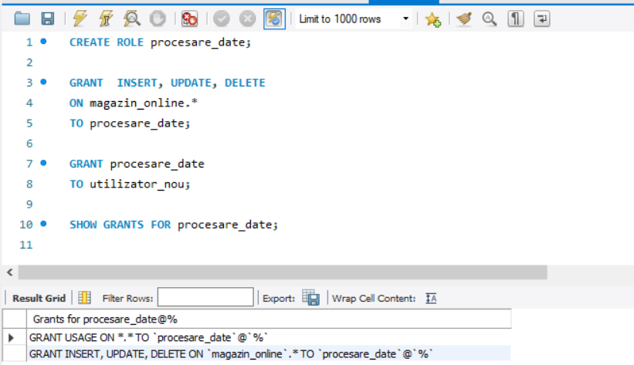
Utilizatori și drepturi de acces
Administrarea MySQL
npsimid
Exemplu de creare și atribuire a rolurilor
Crearea unui rol pentru privilegiile INSERT, UPDATE și DELETE asupra bazei de date magazin_online, atribuirea acestui rol utilizatorului utilizator_nou și vizualizarea privilegiilor rolului
10

Slide 11
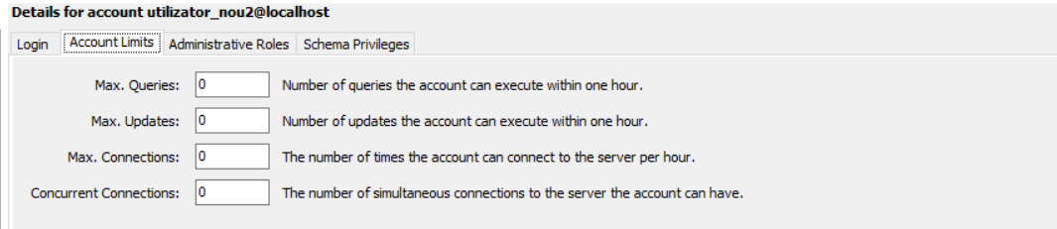
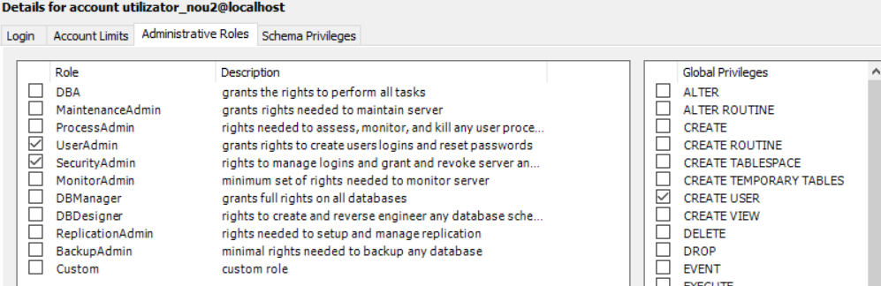
Utilizatori și drepturi de acces
Administrarea MySQL
npsimid
Exemplu de creare și atribuire a rolurilor
MySQL Workbench permite introducerea unor limitări pentru utilizatori în tab-ul Account Limits
În MySQL Workbench există create câteva roluri cu specificarea privilegiilor
11

Slide 12
Utilizatori și drepturi de acces
Administrarea MySQL
npsimid
Anularea privilegiilor și ștergerea utilizatorilor
Pentru anularea unor privilegii ale unui utilizator sau rol se utilizează sintaxa:
REVOKE pribvilegiu1, privilegiu2, ...
ON nivel_privilegiu
FROM nume_utilizator@host / nume_rol
Sintaxa pentru ștergerea unui rol
DROP ROLE nume_rol;
Sintaxa pentru ștergerea unui utilizator
DROP USER nume_utilizator;
12

Slide 13
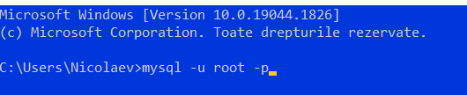

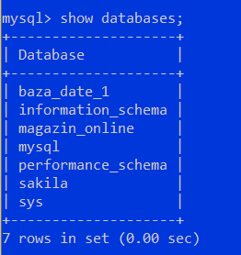
Conexiunile
Administrarea MySQL
npsimid
2. Conexiunile
Conectarea prin MySQL monitor
MySQL monitor este o aplicatie client command-line instalată odată cu instalarea serverului
Pentru conectarea la server ca utilizator root în linia de comandă se va scrie:
Daca a fost setată parola pentru utilizatorul root atunci se cere introducerea ei
După introducerea parolei vor apărea mai multe linii informaționale și linia de introducere a interogărilor
13

Slide 14

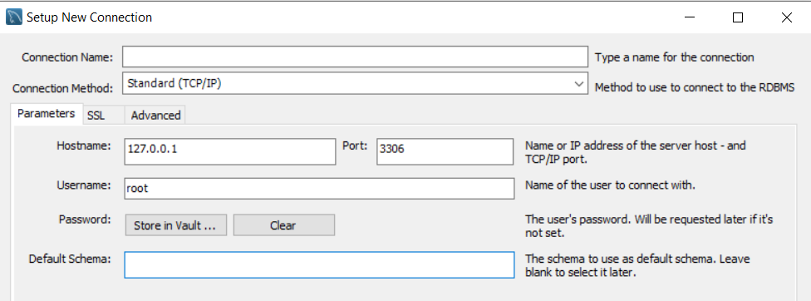
Conexiunile
Administrarea MySQL
npsimid
Crearea unei conexiuni prin MySQL Workbench
Se lansează MySQL Workbench și se selectează semnul + din linia MySQL Connections
În fereastra care se deschide se introduc datele conexiuneii
Numele conexiunii
Metoda conexiunii – dacă serverul si clientul sunt calculatoare diferite metoda va fi TCP/IP
Adresa IP pe care este instalat serverul
Numărul portului
Numele utilizatorului
Parola de acces
Baza de date implicită ce va fi activată la realizarea conexiunii
14

Slide 15
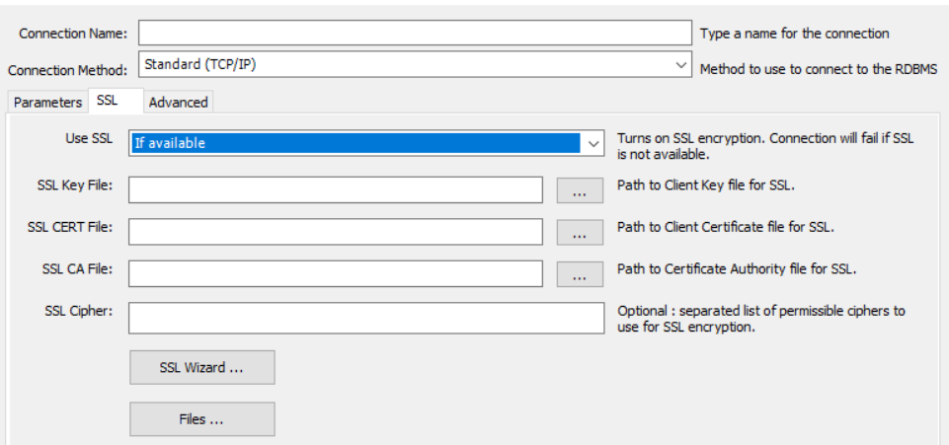
Conexiunile
Administrarea MySQL
npsimid
Criptarea datelor transmise
Implicit, MySQL stabilește o conexiune necriptată între Server și Client
Pentru a se asigura transmiterea sigură de date sensibile prin reţeaua publică, MySQL are opțiunea utilizării protocolul SSL ce utilizează diferiți algoritmi de criptare.
SSL încorporează algoritmul care permite verificarea identităţii, folosind standardul X509 ce presupune exitența unei entități numite Certificate Authority (sau CA) atribuirea unor certificate electronice
Pentru setarea parametrilor de criptare se utilizează câmpurile tab-ului SSL
15

Slide 16
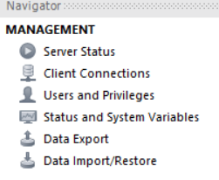
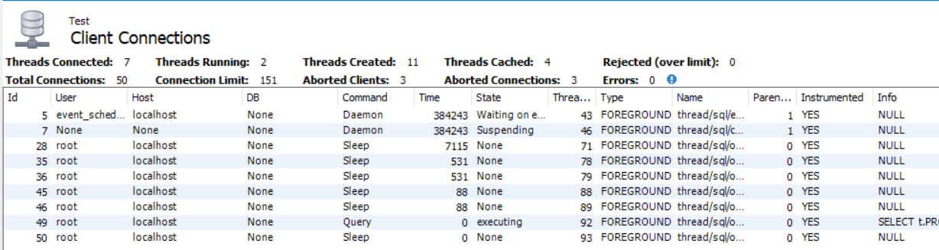
Conexiunile
Administrarea MySQL
npsimid
Verificarea conexiunilor
Pentru verificarea conexiunilor se folosește sintaxa:
SHOW processlist;
În Workbench se selectează opțiunea Client Connection:
Rezultatul verificării conexiunilor:
id - identificatorul conexiunii; user – numele de utilizator; host - host-ul de pe care vine utilizatorul; DB - baza pe care o foloseşte momentan utilizatorul; command - tipul comenzii actuale; time - timpul petrecut de proces efectuând comanda actuală; state - statusul procesului; info - interogarea actuală a procesului.
16

Slide 17
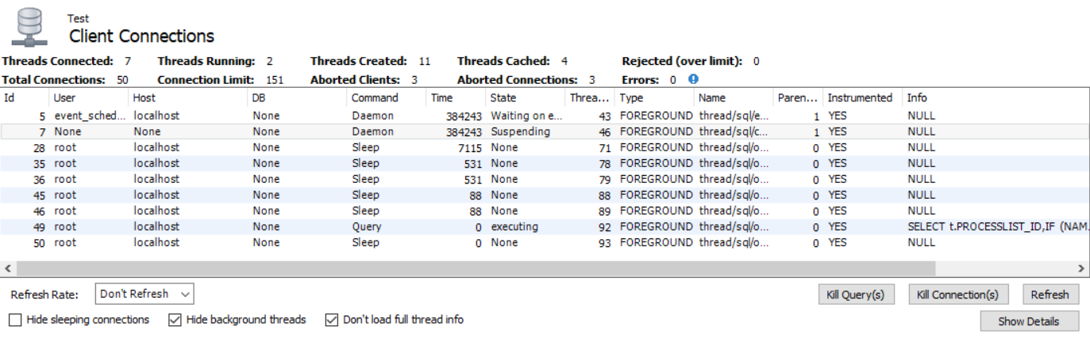
Conexiunile
Administrarea MySQL
npsimid
Ștergerea unei conexiuni
Pentru ștergerea unei conexiuni se folosește sintaxa:
KILL id_conexiune;
id_conexiune reprezintă id-ul conexiuni din tabelul cu conexiuni
În Workbench o conexiune poate fi ștearsă prin înserarea acesteai în tabel și selectarea butonului Kill Connesction(s)
17

Slide 18
Replicarea
Administrarea MySQL
npsimid
3. Replicarea
Esența replicării
Replicarea – înscrierea datelor de pe un server pe mai multe servere
MySQL suportă aşa-numitul sistem de replicare master/slave.
Serverul master – serverul de bază ce permite înscrierea, citirea și modificarea datelor
Serverele slave – severe secundare ce realizează copii a datele de la serverul master și permit doar citirea acestora
Replicarea funcționează astfel încât, după o perioadă foarte scurtă de timp, toate modificările de date pe serverul master actualizează pe servere slave
18

Slide 19
Replicarea
Administrarea MySQL
npsimid
Necesitatea replicării
Necesitatea replicării:
Securitatea sistemului: defecțiunea unui server nu va duce la pierderi de informații, iar serverul master poate fi înlocuit cu un server slave
Viteza mai marea: interogările de citire existente se împart între mai multe servere
Schema de structură
Replicare
Server Master
Server Slave 1
Server Slave 2
Server Slave 3
Înscriere
Citire
Citire
Citire
Client 1
Client 2
Client 3
Date client
Date client
Date client
Distrib. sarcină
Clienți
19

Slide 20
Backup-ul bazei
Administrarea MySQL
npsimid
4. Backup-ul bazei
Copierea fișierelor
Backup-ul - copie de rezervă a bazei de date
Backup se poate efectua în așa fel încât, pe lângă datele care sunt de interes primar al backup-ului, se face backup-ul şi la structura de bază în sine.
Cel mai simplu şi rapid mod pentru backup este copierea manuală a tuturor fişierelor bazei.
Backup-ul prin copierea fișierelor are două aspecte negative:
Necesitatea accesului la sistemul de fișiere ale calculatorului
Nu se poate realiza dacă conține tabele sub sistemul de depozitare InnoDB
Pentru a nu se ajunge la pierderile de date introduse în timpul backup-ului, se blochează tabelele cu comanda
FLUSH TABELS WITH READ LOCK;
20

Slide 21
Backup-ul bazei
Administrarea MySQL
npsimid
Copierea tabelelor în fișiere text
Tabelele bazei de date se pot exporta în fișierul textual unde spaţiul dintre coloane în acest fișier va fi realizat cu tab-uri, în timp ce noile rânduri vor fi realizate cu caracter special
SELECT * INTO OUTFILE 'nume_tabel.txt' FROM nume_tabel;
Pentru definirea unui alt delimitator între coloane se utilizează FIELDS TERMINATED BY, iar între linii LINES TERMINATED BY
SELECT * INTO OUTFILE 'nume_tabel.txt'
FIELDS TERMINATED BY '|' LINES TERMINATED BY '/' FROM customers
Încărcarea datelor din fișierul text în tabelul bazei de date se realizează cu comanda:
LOAD DATA INFILE 'nume_tabel.txt' INTO TABLE nume_tabel;
Acest backup este bun pentru salvarea datelor în sine, dar nu şi pentru structuri complete ale bazei.
21

Slide 22
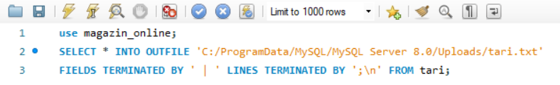
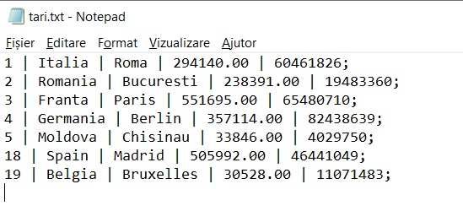
Backup-ul bazei
Administrarea MySQL
npsimid
Exemplu de copiere a datelor în fișiere text
Crearea fișierului tari.txt pe baza datelor din tabelul tari.
Pentru a evita restricțiile de securitate fișierul se va crea în folderul 'C:/ProgramData/MySQL/MySQL Server 8.0/Uploads/tari.txt'
Conținutul fișierului tari.txt
22

Slide 23
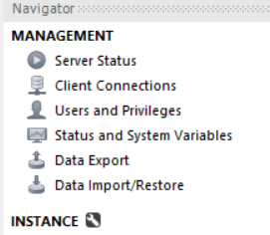
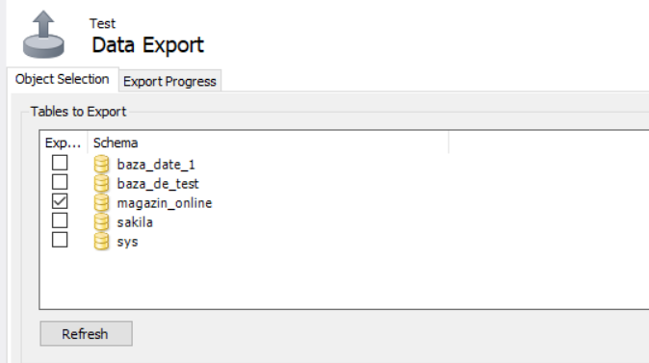
Backup-ul bazei
Administrarea MySQL
npsimid
Copierea bazei în fișiere (1)
Se selectează opțiunea Data Export din tab-ul Administration a câmpului de navigare
Selectarea bazei de date
23

Slide 24
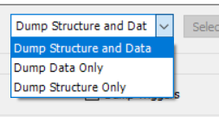
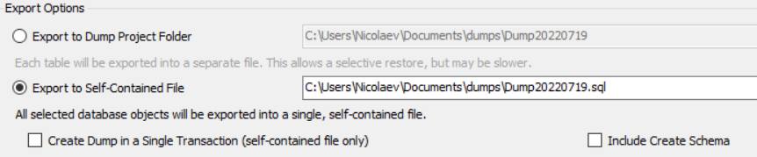
Backup-ul bazei
Administrarea MySQL
npsimid
Copierea bazei în fișiere (2)
Se selectează dacă se export doar datele, doar structura bazei sau ambele
Se selectează ce alte componente ale bazei se vor salva
Se selectează dacă baza de date se va salva într-un singur fișier sau în mai multe fișiere aflate într-un folder
Se selectează butonul Start Export pentru inițierea procesului de crearea a copiei
24

Slide 25
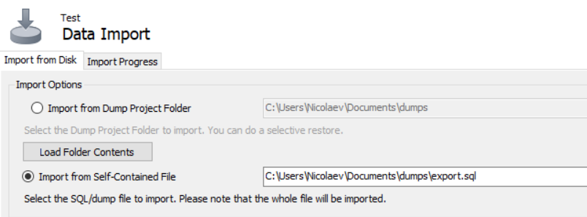
Backup-ul bazei
Administrarea MySQL
npsimid
Restabilirea bazei de date(1)
Se selectează opțiunea Data Import/Restore din tab-ul Administration a câmpului de navigare
În funcție de opțiunile de la export se selectează daca baza de date se restabilește dintr-un fișier sau din mai multe fișiere aflate într-un folder
25

Slide 26
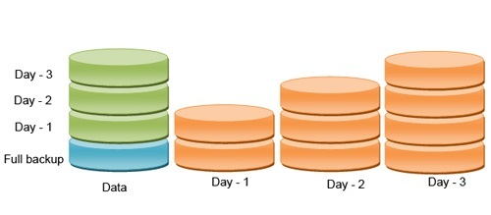
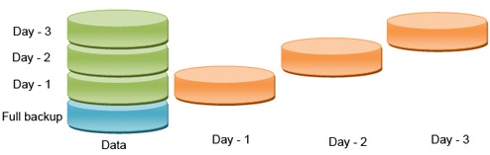
Backup-ul bazei
Administrarea MySQL
npsimid
Tipuri de backup
Full Backup - de fiecare dată se efectuează asupra baze de date complete şi a conținutului său
Backup-ul incremental nu se efectuează la întreaga bază, ci doar la modificările create de la ultimul backup
26

